Slide 1
Izzivi organskih sintez: sodobne eksperimentalne metode in njihovo vključevanje v izobraževalni proces
Krištof Kranjc
Fakulteta za kemijo in kemijsko tehnologijo, Univerza v Ljubljani, Večna pot 113, 1000 Ljubljana
kristof.kranjc@fkkt.uni-lj.si

Slide 2
SPIRALA ali POLŽ?

Slide 3
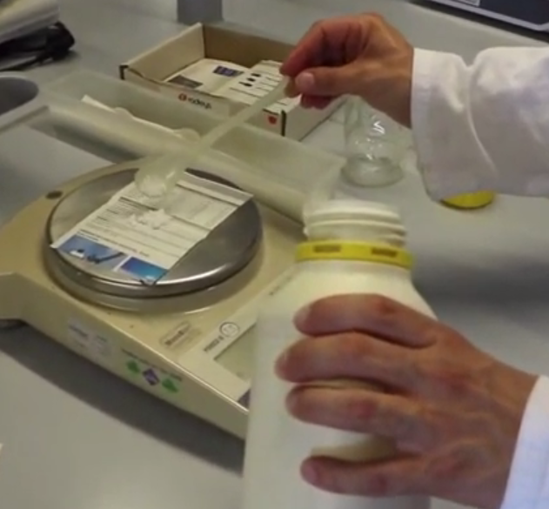
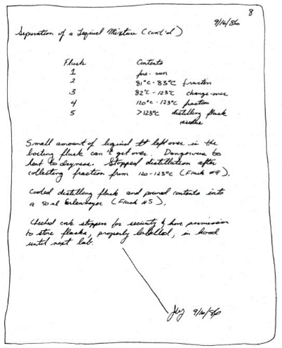
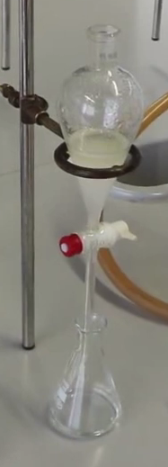
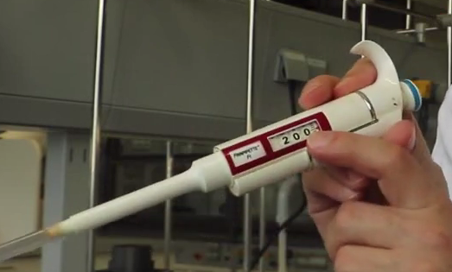
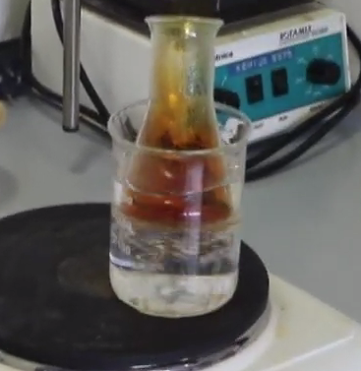
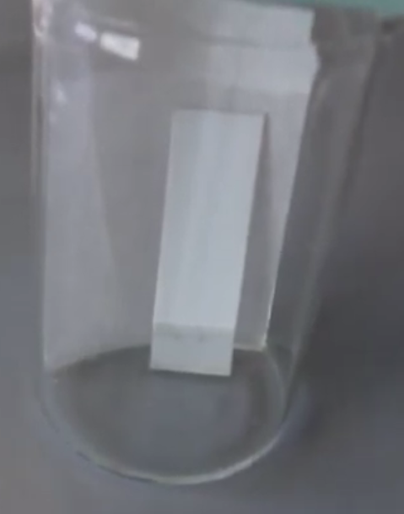
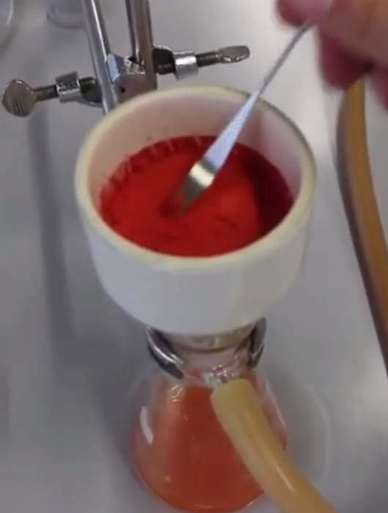
„SPIRALA ali POLŽ?“
pot od načrta do produkta
odmerjanje reagentov in priprava aparature
izvedba in zasledovanje reakcije
izolacija produkta
čiščenje produkta
analiza produkta
načrtovanje in priprava sinteze
GC
GC

Slide 4
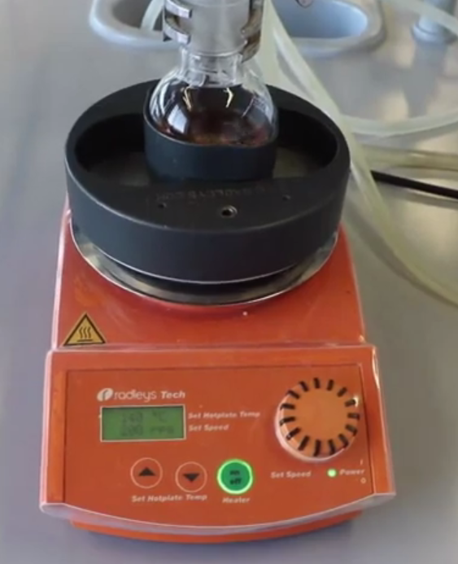
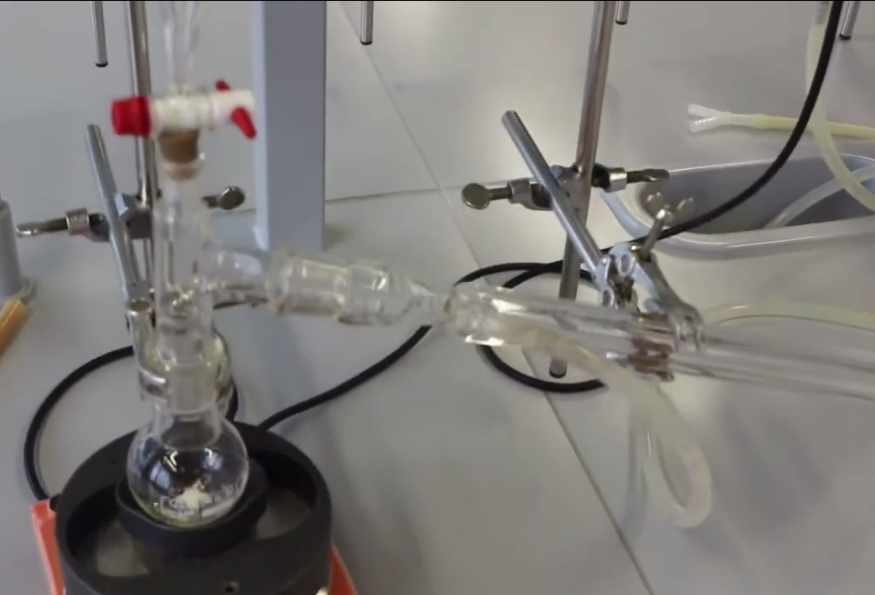
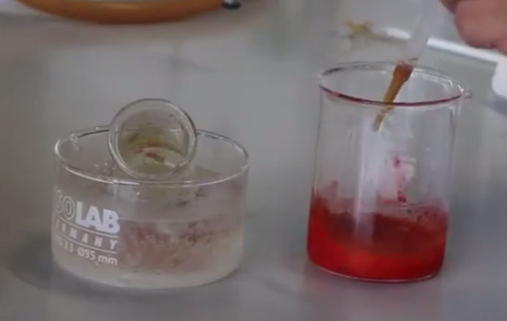
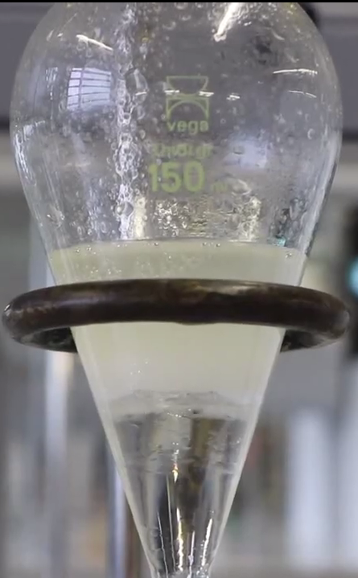
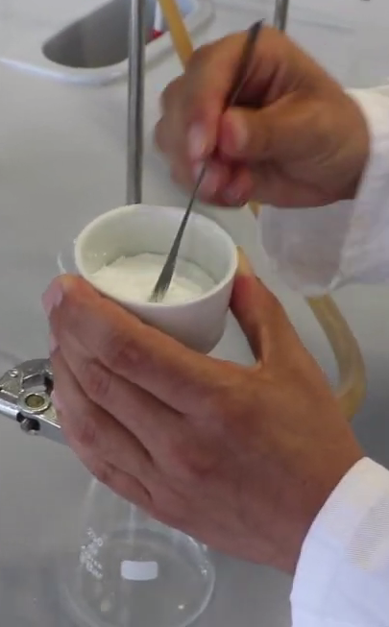
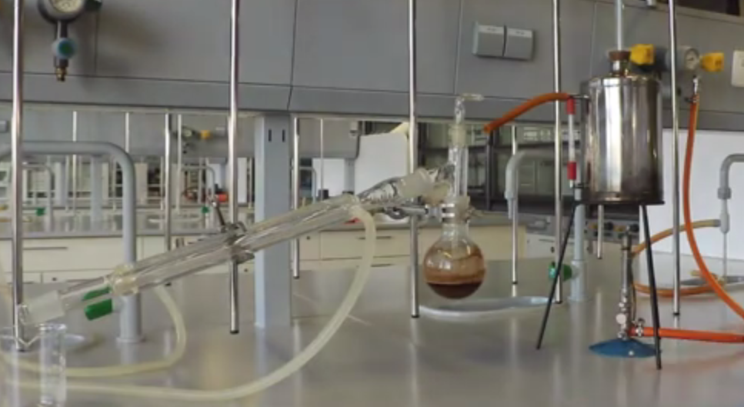
EKSPERIMENTALNE METODE ORGANSKE SINTEZE
klasični primeri
refluks
osnovne
klasične
metode
mešanje
destilacija
ekstrakcija
nučanje

Slide 5
EKSPERIMENTALNE METODE ORGANSKE SINTEZE
Kaj pa bolj sodobni prijemi?
2. polovica 20. stoletja
fotokemija
ultrazvok
okoli leta 2000
mikrovalovi
visok tlak
(> 10 kbar)
danes
organokataliza
nova topila (iz obnovljivih virov; voda)
elektrokemija
zelena kemija
P. Anatas, N. Eghbali Chem. Soc. Rev. 2010, 39, 301.

Slide 6
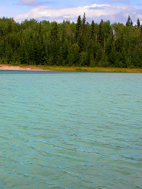
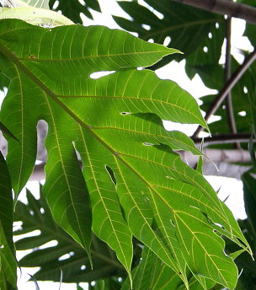
12 PRINCIPOV ZELENE KEMIJE
preprečevanje nastajanja odpada
atomska ekonomičnost
manj nevarna kemijska sinteza
varnejši produkti
manj nevarna topila in pomožne snovi
energijska učinkovitost
uporaba obnovljivih surovin
zmanjšati uporabo dodatnih reakcij
kataliza
načrtovanje razgradljivih produktov
nadzor poteka kemijskih reakcij v realnem času
varnejša kemija za preprečitev nesreč
P. Anatas, N. Eghbali Chem. Soc. Rev. 2010, 39, 301.
zelena kemija

Slide 7
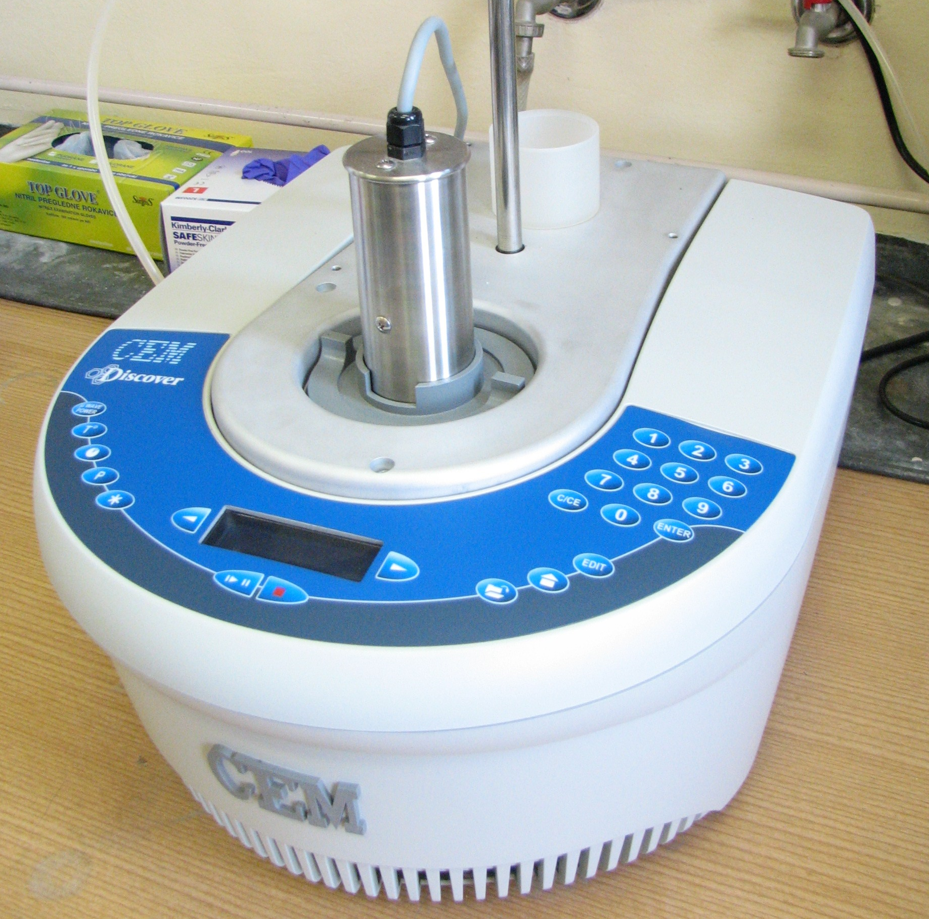
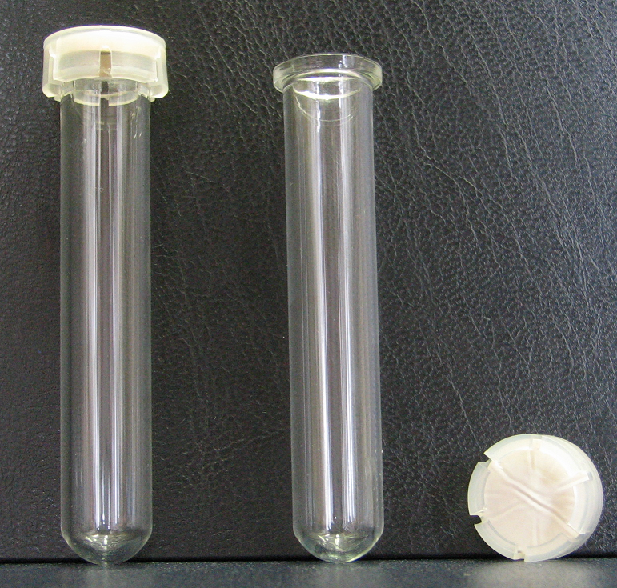
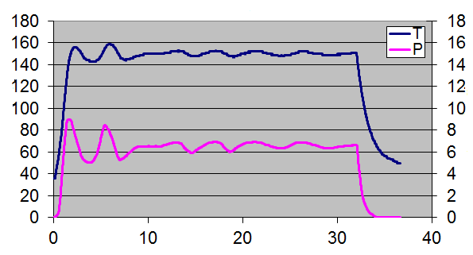
SODOBNE METODE AKTIVACIJE: MIKROVALOVI (MW)
maks. temperatura: 300 °C
maks. tlak: 20 bar
10 mL kvarčne ampule s plastičnimi pokrovčki
temperatura (°C)
tlak (bar)
nadzor bistvenih reakcijskih parametrov (temperatura, tlak, čas in moč MW)
čas (min)
pregledna članka: K. Kranjc, M. Kočevar Curr. Org. Chem. 2010, 14, 1050.
K. Kranjc, M. Kočevar Curr. Green Chem. 2014, 1, 202.

Slide 8
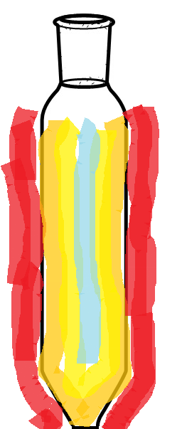
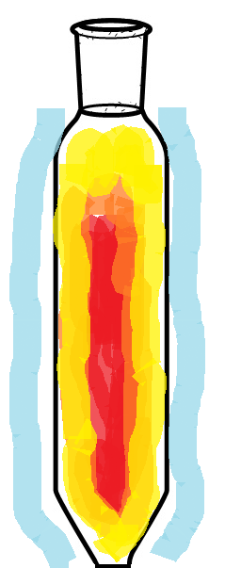
PREDNOSTI UPORABE MIKROVALOV
Višje reakcijske temperature lahko dosežemo s hitrim mikrovalovnim segrevanjem in uporabo zaprtih posod.
Bistveno skrajšani reakcijski časi, višji izkoristki, čistejši reakcijski profili ⇒ hitra optimizacija pogojev; sinteza knjižnic spojin.
Neposredno segrevanje v jedru (“in core”) reakcijskih zmesi
Uporabimo lahko topila z nižjimi vrelišči (zaradi tlaka).
5) Specifični mikrovalovni učinki.
6) Enostavna neposredna kontrolaT inP profilov ⇒ boljša ponovljivost.
7) Energijsko bolj učinkovito kot klasično segrevanje.
8) Enostavna prilagoditev sekvenčni oz. paralelni sintezi.
klasično segrevanje (oljna kopel)
mikrovalovno obsevanje
temperaturni profil reakcijske zmesi
C. O. Kappe, D. Dallinger, S. S. Murphree: Practical Microwave Synthesis for Organic Chemists, Wiley-VCH
A. Loupy (Ed.): Microwaves in Organic Synthesis, Wiley-VCH
C. O. Kappe, D. Dallinger Nature Rev. Drug Discov. 2006, 5, 51.

Slide 9
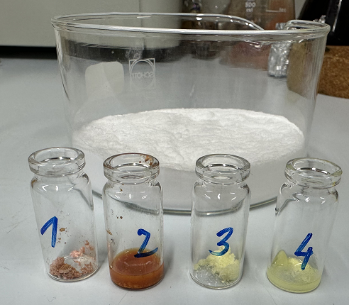
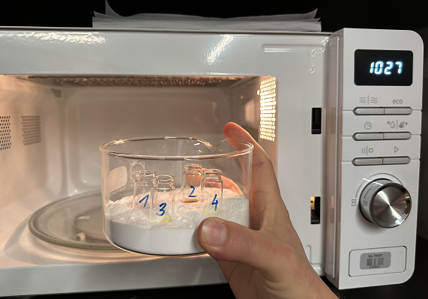
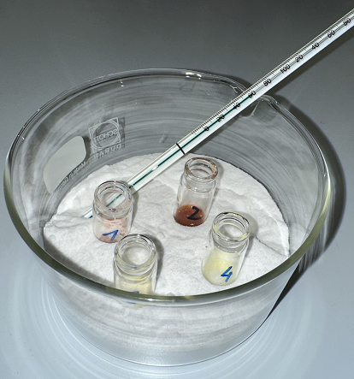
MIKROVALOVI (MW): domača izvedba
kopel z Al₂O₃; „neat“ reaktanti (brez topila)
gospodinjska mikrovalovna pečica, 10 min 150°C (650 W)
obarjanje produktov v metanolu
težave s ponovljivostjo
M. Ješelnik, R. S. Varma, S. Polanc, M. Kočevar Chem. Commun. 2001, 1716.

Slide 10
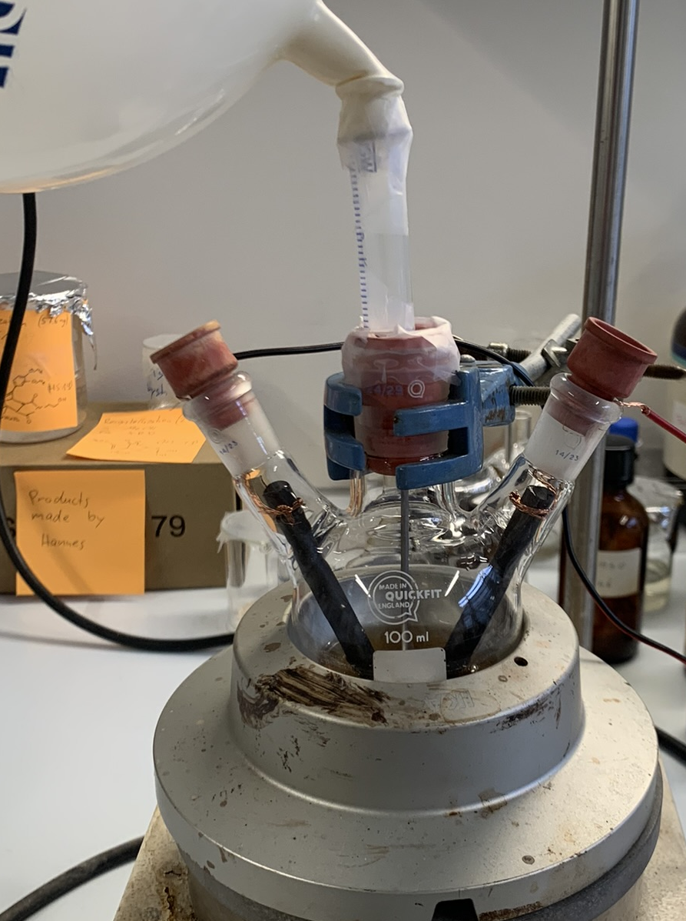
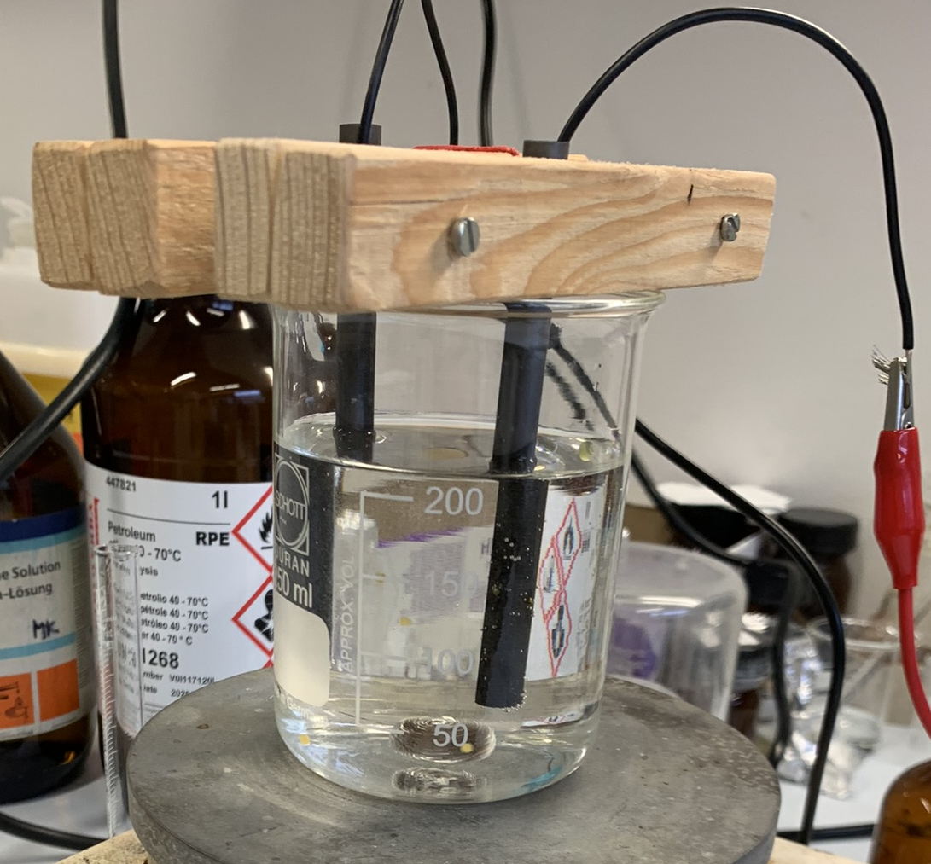
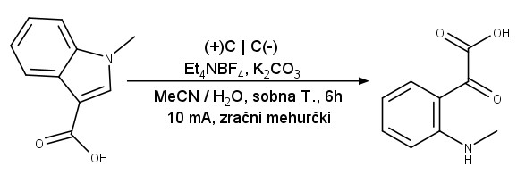
SODOBNE METODE AKTIVACIJE: ELEKTROKEMIJSKI POGOJI
cenovno ugodne grafitne elektrode
šolski napetostni izvir
težave: ustrezno topilo (prevodnost / topnost), težave z izolacijo (iz DMSO), nizke konverzije ➔ dolgi reakcijski časi
B. Užmah: magistrsko delo v pripravi, FKKT, UL

Slide 11
SODOBNE METODE AKTIVACIJE: VISOKOTLAČNI (HP) POGOJI
≠
A
B
A
B
A
B
prehodno stanje [A----B]≠
produkt A-B
reaktanta A in B
reakc. hitrost
ln k_{P}
reakcija v desno (tvorba vezi): zmanjšanje volumna (ΔV, ΔV≠ < 0) ⇒ večji tlak pospeši reakcijo
obratna reakcija (cepitev vezi): povečanje volumna (ΔV, ΔV≠ > 0) ⇒ večji tlak reakcijo zaustavi
ΔV≠ < 0
hitrost reakcij z negativnim aktivacijskim volumnom se poveča ob povečanju tlaka
reakcijski volumen: ΔV = V(A-B) − [V(A) + V(B)]
aktivacijski volumen: ΔV≠ = V([A----B]≠) − [V(A) + V(B)]
ΔV≠ > 0
tlak P

Slide 12
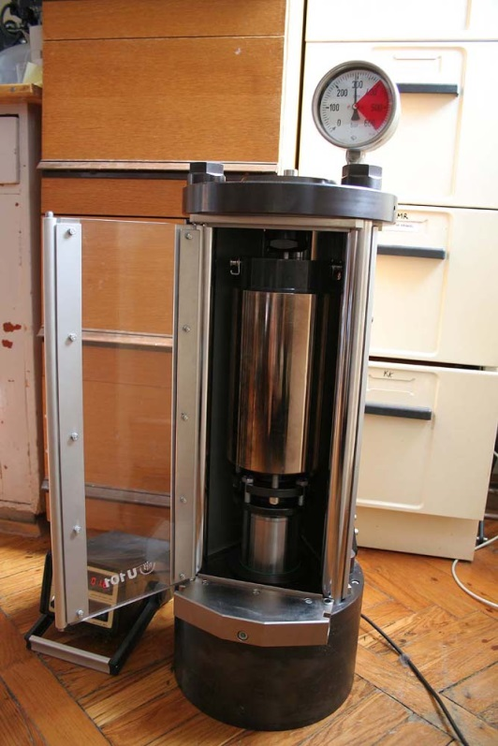
VISOKOTLAČNI (HP) POGOJI: aparatura U-101
Eksperimentalne podrobnosti:
običajno tlaki med 10 in 20 kbar (HP učinki se pokažejo nad približno 7 kbar);
izbira topil (ne smejo zmrzniti), primerni so: CH₂Cl₂, Et₂O, PrOH idr.
relativno majhni reakcijski volumni (2−10 mL).
+
uporabimo lahko termično nestabilne reaktante;
sintetiziramo lahko termično nestabilne produkte;
regio- in stereoselektivnost se lahko spremeni (izboljša).
−
zasledovanje reakcije ni možno;
težave s topnostjo, mešanjem, viskoznostjo, ravnotežjem itd.;
nerodna, draga oprema;
počasnost reakcij.

Slide 13
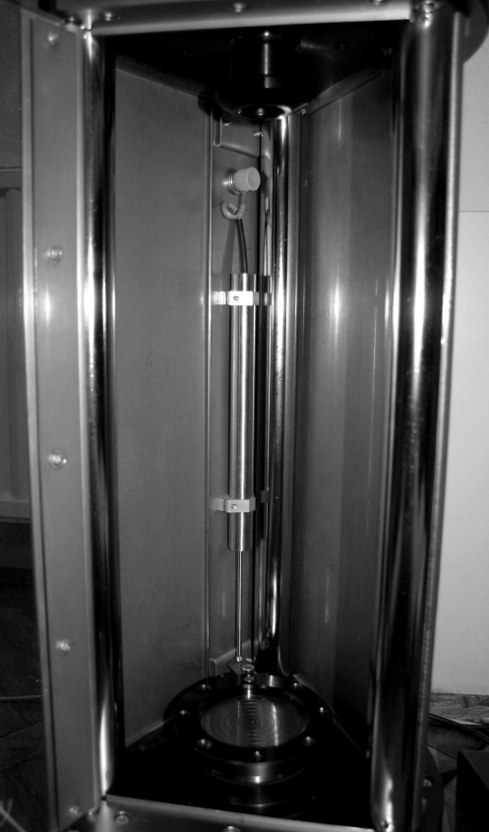
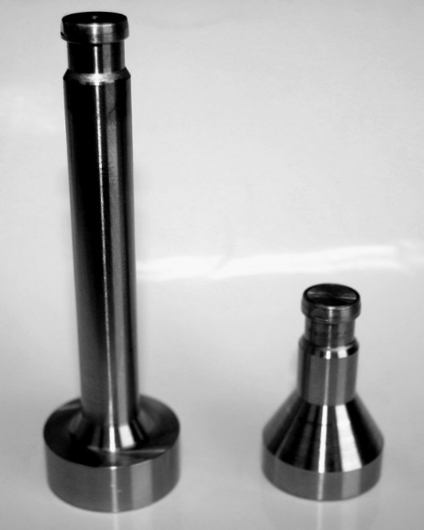
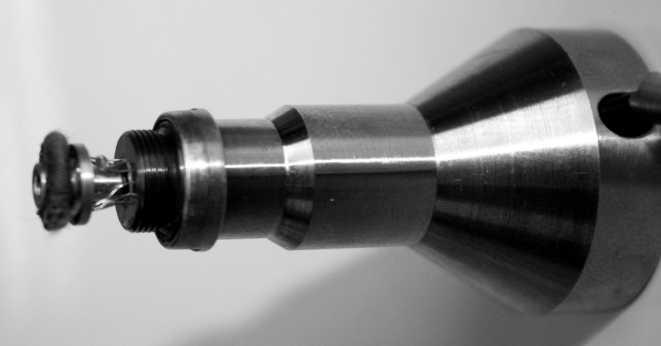
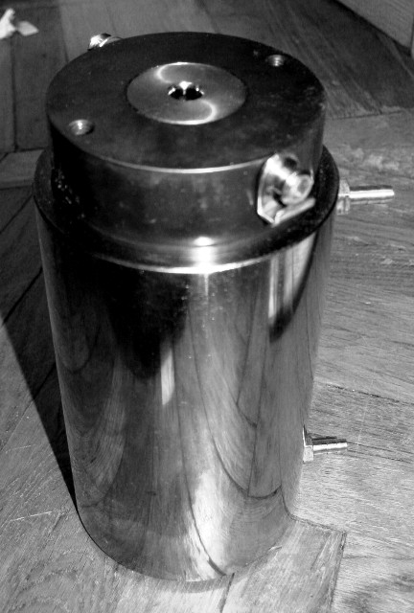
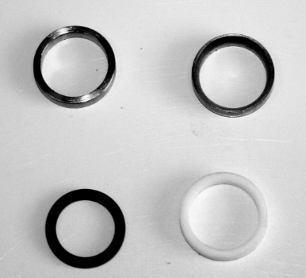
VISOKOTLAČNI (HP) POGOJI
aparatura U-101
bati: zgornji in spodnji (slepi)
bat: spodnji (merilni za tlak)
ohišje
tesnila
LV-101 („liquid vessel“)

Slide 14
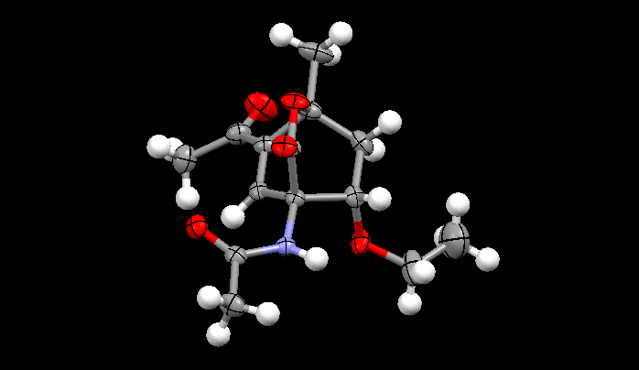
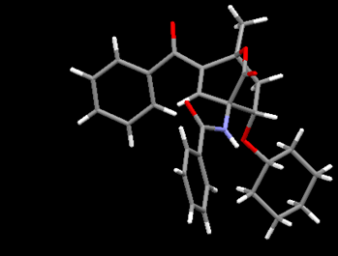
VISOKOTLAČNI (HP) POGOJI: primer uporabe
visok tlak – nežni reakcijski pogoji
endo napad daje kinetično kontroliran produkt z anti lego OR skupine
visok tlak (13 kbar), ~15 dni, izkor. ~80%
A. Juranovič, K. Kranjc, F. Perdih, S. Polanc, M. Kočevar Tetrahedron 2011, 67, 3490.
K. Kranjc, A. Juranovič, M. Kočevar, F. Perdih Symmetry 2020, 12, 1714. https://doi.org/10.3390/sym12101714

Slide 15
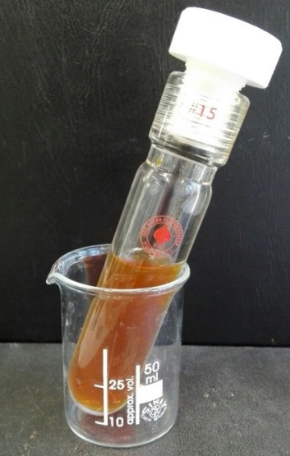
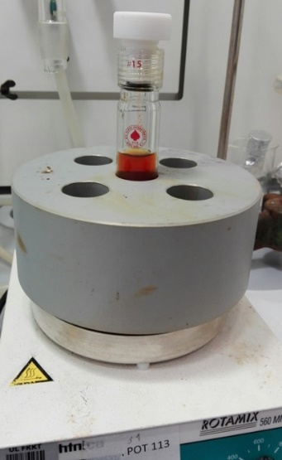
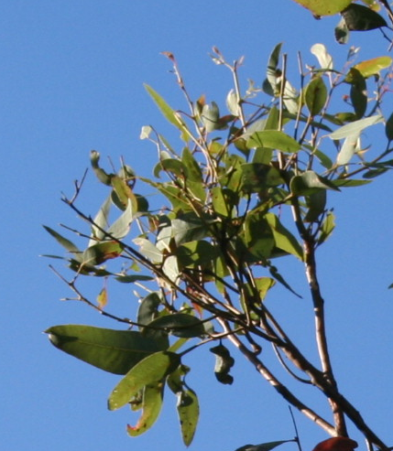
UPORABA TOPIL IZ OBNOVLJIVIH VIROV
agrumi
borovci (iglavci)
limonen
para-cimen
α-pinen
γ-terpinen
evkaliptusi
celuloza
γ-valerolakton
metil-tetrahidrofuran
evkaliptol
N. Drofenik: Magistrsko delo, FKKT, Univerza v Ljubljani, 2022.

Slide 16
REAKCIJE BREZ TOPILA ali VODA KOT TOPILO V ORGANSKI SINTEZI
MW pogoji brez topila:
problem: sublimacija reaktantov
➔ potreba po večjih prebitkih
dodatek majhne količine (100 mg za 10 mL ampulo) tekočega dodatka (n-BuOH, toluen ipd.)
sprememba selektivnosti
J. Hren, K. Kranjc, S. Polanc, M. Kočevar Synthesis 2008, 452.

Slide 17
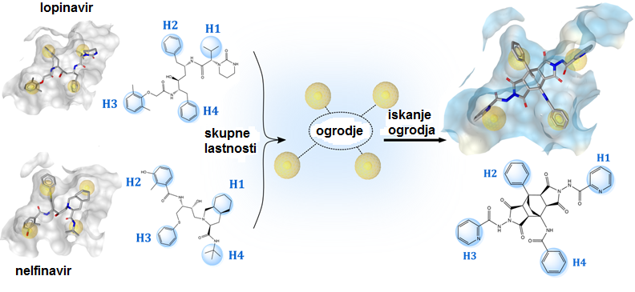
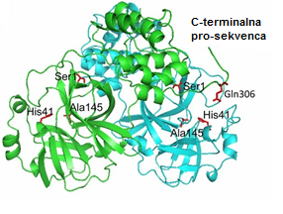
ZANIMIVI REZULTATI NAŠIH RAZISKAV
sinteza v zaprti ACE cevi v n-butanolu pri 160°C
enostavna izolacija (obarjanje, nučanje)
pripojeni biciklo[2.2.2]okteni kot nova ogrodja za nekovalentne inhibitorje SARS-CoV-2 glavne proteaze 3CL^{pro}
B. Herlah, A. Hoivik, L. Jamšek, K. Valjavec, N. Yamamoto, T. Hoshino, K. Kranjc, A. Perdih Pharmaceuticals 2022, 15, št. čl. 539.
https://doi.org/10.3390/ph15050539

Slide 18
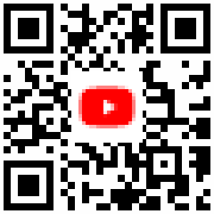
Zahvala ... in povabilo
photo: A. Križ
... in vsem sodelavcem ter študentom, ki so izvedli večino omenjenega eksperimentalnega dela: Jure Hren, Marjan Ješelnik, Mitja Martelanc, Andrej Hoivik, Luka Jamšek, Neža Drofenik, Amadej Juranovič, Marko Krivec, Blaž Užmah, Bor Kolar Bačnik, Hannes Schneider, Dominik Fendre...
... in vam, spoštovane udeleženke ter udeleženci.
https://www.youtube.com/@praktikum-iz-organske-kemije

